Slide 1






Estabelecimento de Alienças
Implementando o
Marco de Sendai em Nível Local
Nome
Cargo
Email
Data, Lugar

Slide 2

Conteúdos
Alianças
Comunidades de prática

Slide 3


O Marco de Sendai e as alianças
Fomentar a cooperação internacional e alianças globais para que os países em desenvolvimento tenham os melhores meios de implementação, sustentáveis e oportunos, do Marco de Sendai.
Melhorar a transferência de tecnologia entre os países desenvolvidos e em desenvolvimento.
Incentivar as alianças regionais e internacionais de apoio aos países com maiores níveis de vulnerabilidade e risco.
Aproveitar as complementaridades da Cooperação Norte-Sul, Cooperação Sul-Sul e Cooperação Triangular.

Slide 4

Construindo Cidades Resilientes
A proliferação de parcerias e redes para a redução do risco de desastres é essencial para a campanha global “Construindo Cidades Resilientes”. Os parceiros da campanha promoverão a resiliência urbana aos desastres em suas áreas de influência. Eles aproveitarão a experiência dos outros e fornecerão suporte e conteúdo às dimensões política, técnica e de promoção da campanha.
Os associados oficiais:
  Eles apoiam a campanhã dentro das capacidadesde suas organizações mediante, ao menos, designação de um coordenador da campanha, circulação de informação entre seus membros e ligação ao site da campanha.
  Compartilham experiências relevantes, melhores práticas, ferramentas ou recursos e informações técnicas relacionadas com todos os aspectos da resiliência urbana.
  Participam de fóruns nacionais, regionais e globais em apoio à campanha.

Slide 5
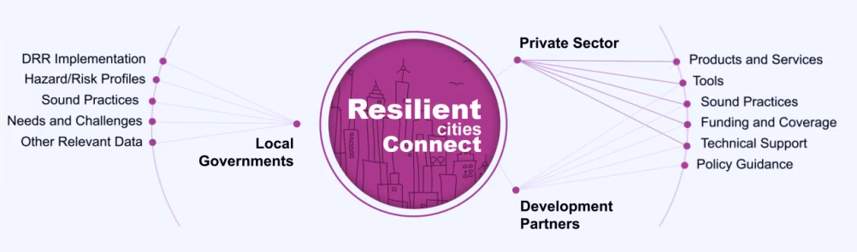
Praça de resiliência
(Marketplace – Resilient Cities Connect)
Conectar governos locais com sócios e provedores de serviços.
Incrementar acesso a recursos de financiamento, ferramentas e apoio técnico.
Desenvolver capacidades de sócios, instituições técnicas e de governos locais.
Apoiar a implementação de planos de ação de resiliência.
Notes:
3 tipos de categorías para los “diez aspectos esenciales”.

Slide 6




Notes:
Video – Mensaje de promotor “Desarrollando Ciudades Resilientes”

Slide 7
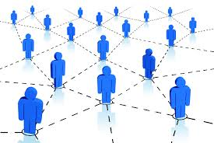
Comunidades de Prática
Uma comunidade de prática é um “grupo de pessoas que se reúnem com a finalidade de compartilhar ideias, encontrar soluções e inovar, unindo seus esforços para o desenvolvimento contínuo de uma área de conhecimento especializada”.
Essas pessoas “colaboram e aprendem umas com as outras, pessoalmente ou de forma virtual, se mantêm unidas por um objetivo comum e pelo desejo de compartilhar experiências, conhecimentos e melhores práticas dentro de um tema ou disciplina”.
Notes:
Etienne Wenger.”Communities of Practice: learning, meaning, and identity. APQC. “Using Communities of Practice to Drive Organizational Performance and Innovation”. 2005.

Slide 8
Comunidades de Prática
Formação contínua de seus integrantes.
Os membros de uma comunidade de prática dispõe de um meio interativo para se manter atualizado sobre novidades, notícias e opiniões a respeito do que ocorre em seu tema.
Estabelecimento de alianças.
As comunidades de prática facilitam o fluxo de conhecimento e reforçam os laços entre os integrantes de uma comunidade profissional.
Geração de novo conhecimento (inovação).
Uma comunidade de prática não é somente um mecanismo por meio do qual se compartilha conhecimento. É um espaço que retroalimenta e constrói novo conhecimento, fruto da discussão e da reflexão.
Notes:
Ventajas de las Comunidades de Práctica.

Slide 9
Comunidade de Prática
Define-se o tema e subtemas, o propósito da comunidade de prática, o tipo de participantes que a compõem, os meios e canais de comunicação e o plano de ação.
Realiza-se a convocatória dos participantes, estabelece-se a comunicação e colaboração, e inicia-se o intercâmbio de conhecimento.
A facilitação é direcionada para estimular o uso do conhecimento, a geração de novos conhecimentos e a divulgação do conhecimento também para o extertior da comunidade de prática.
A comundade de prática adquire reconhecimento, sendo uma referência no assunto, sendo estabelecidos novos propósito, projetando-se um novo plano de ação.
Etapa de design
Etapa de motivação
Etapa de desenvolvimento
Etapa de evolução
Notes:
Etapas de una comunidad de práctica.

Slide 10

Obrigado(a)
Nombre
Cargo
email

